Slide 1



目录内药品：新增适应症
注射用重组人尿激酶原
重大新药创制专项 | 中国原研全球首创uPA通路靶向溶栓技术
唯一获AHA/ASA国际指南推荐的中国原研1类溶栓药物
靶向精准溶栓 · 极低出血风险 · 高经济性保障基本用药
申报企业：天士力生物医药股份有限公司

Slide 2
目录
中国原研，全球首创uPA通路靶向溶栓1类生物新药。
1
药品基本信息
症状性颅内出血（sICH）发生率低至0.3%，显著低于阿替普酶1.3%，P=0.0210。
7天大出血事件发生率低至0.5%，显著低于阿替普酶2.1%，P=0.0072。
2
安全性
临床试验证实：90天良好功能结局（mRS 0 - 1）72%，高于阿替普酶 68.7%。
3
有效性
机制创新：选择性溶解病理性血栓，不影响生理性止血；不与PAI-1结合，减少对凝血-纤溶平衡的影响。固定剂量给药，临床使用方便快捷。
4
创新性
弥补溶栓药高出血风险短板；单次疗程费用低，显著节约医保基金。
5
公平性

Slide 3
注射用重组人尿激酶原申请新增急性缺血性脑卒中适应症
基本信息 1/2
申报目录类别
基本医保目录
上市许可持有人
天士力生物医药股份有限公司
通用名
中国大陆首次上市时间
2011年4月2日
注射用重组人尿激酶原
全球首个上市国家/地区
及上市时间
无
注册规格
5mg（50万IU）/支
大陆地区
同通用名药品上市情况
独家
注册类别
治疗用生物制品1类
是否为OTC
否
目录分类
常规药品目录
现行医保支付范围
限急性心肌梗死发病12小时内使用
说明书适应症
功能主治
急性ST段抬高性心肌梗死的溶栓治疗
急性缺血性脑卒中的溶栓治疗
用法用量
（AIS适应症）
一次用量 35mg。先将 15mg（3 支）重组人尿激酶原溶于 10ml 生理盐水，3 分钟内静脉缓推完毕；其余 20mg（4 支）重组人尿激酶原溶于 90ml 生理盐水，在随后的 30 分钟通过输液管持续静脉滴注或采用输液泵持续泵入完毕。
参照药品建议
同属特异性溶栓药，适应症一致：适用于急性缺血性卒中的溶栓治疗；
医保目录内药品，是国内外指南一级推荐且国内外临床使用最广泛，市场份额最大；
其为本品Ⅲ期临床直接阳性对照，疗效与药经测算最具可比性。
注射用阿替普酶

Slide 4
AIS疾病负担沉重，临床亟需更安全、经济的溶栓方案
基本信息
2/2
疾病基本情况
临床未满足需求
安全性改善：现有药物溶栓后症状性颅内出血发生率高（平均达 5.6%），临床亟需特“低出血风险” 的药物²。
救治效率提升：现有方案急救流程繁琐且人群受限，亟需给药便捷、广泛覆盖各类卒中患者的原研方案。
经济性与可及性：进口特异性溶栓药治疗成本高，临床急需自主可控、稳定供应的国内溶栓药物。
急性起病、危害大：AIS由脑局部血供障碍引起脑组织坏死，致残、致死率极高。
我国成人致死首因：我国卒中每年新发患者420万，缺血性脑卒中年龄标化发病率为118.4/ 10万¹。
卒中疾病负担持续加重： 我国卒中疾病负担沉重， 受人口老龄化影响，卒中总体疾病负担仍将持续增加¹。
Wu S, Wang Y, Liu J, et al. Stroke in China: advances in prevention and management on the path to a healthy China. Lancet Neurology. 2026;25(4):379-395.
Raymond, S., Amaro, S., Delgado, P., & Chamorro, A. (2012). Symptomatic intracranial hemorrhage following intravenous thrombolysis for acute ischemic stroke: a critical review of case definitions. Cerebrovascular Diseases, 34(2), 106-114.

Slide 5
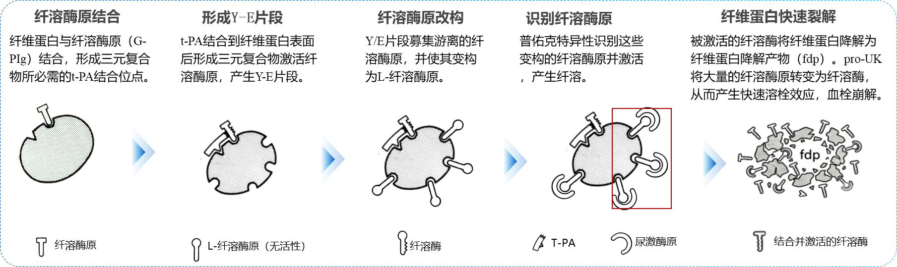
突破传统溶栓局限：
重组人尿激酶原独特作用机制，引领安全性跃升
安全性
1/2
全球首创中国原研的 uPA 通路靶向溶栓药。
本品在循环中呈无活性状态，仅选择性识别病理性血栓表面的纤维蛋白 Y/E 片段后，才被局部激活，减少对生理性止血的影响，同时减少对凝血-纤溶系统的影响。
该创新机制实现了“精准靶向溶栓”，降低了传统 t-PA 类药物颅内和系统性出血风险。

Slide 6
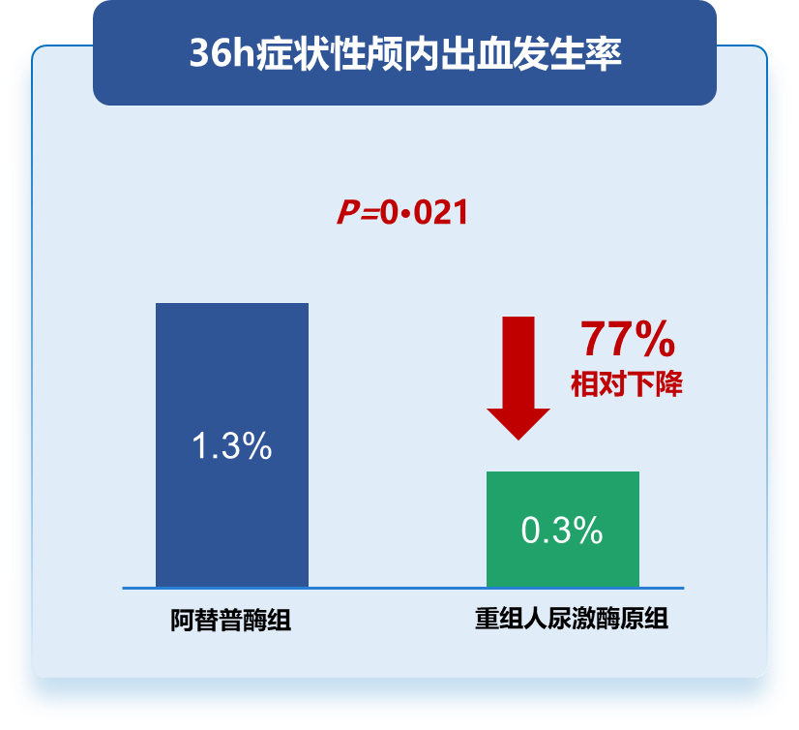
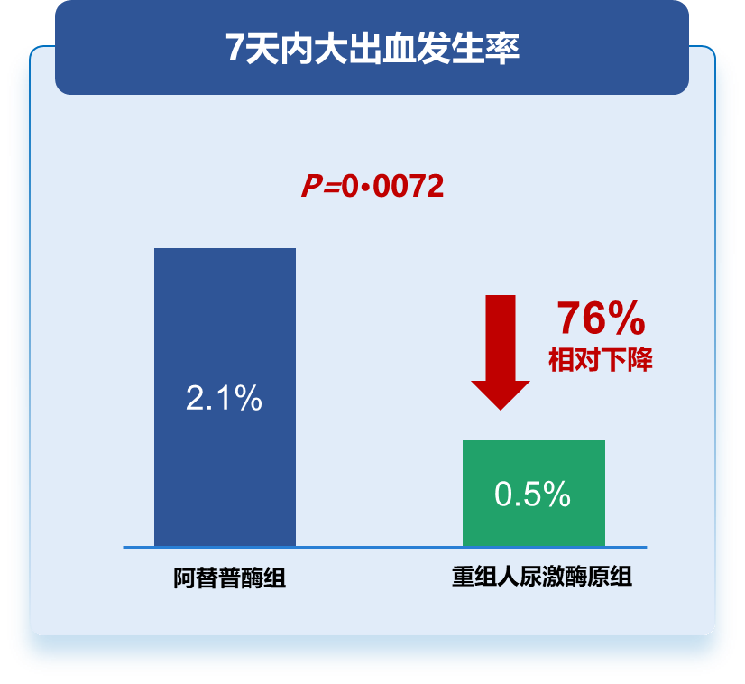

安全性
2/2
Ⅲ期临床试验证实，注射用重组人尿激酶原安全性更优
出血风险显著低于阿替普酶
PROST-2 Ⅲ期临床头对头研究结果
说明书差异化对比
一项针对中国人群、大样本、多中心的 III 期临床（PROST-2 研究，共纳入 1552 例患者）结果显示：
36h内症状性颅内出血发生率：仅为 0.3%，显著低于阿替普酶的1.3% (下降77%)
7天内大出血发生率：仅为 0.5%，显著低于阿替普酶的2.1% (下降76%）
7天内临床相关的非大出血: 重组人尿激酶原组发生率为 26.1%，显著低于阿替普酶组 30.7% (P=0.00051)。
无“十分常见”出血项
阿替普酶和替奈普酶颅内出血为 “十分常见”（$≥1/10）$，本品仅为“常见 （$<1/10$）。
本品说明书未提示多器官严重出血。
多系统损伤及过敏相关风险尚未见报告
本品说明书未报告替奈普酶涉及的肝功异常、骨质疏松、眼及内分泌等多系统偶见不良反应。
相比阿替普酶与替奈普酶需警惕的过敏反应及输血风险，本品说明书均未报告此类风险。
1. Li S, Gu HQ, Feng B, et al. Safety and efficacy of intravenous recombinant human prourokinase for acute ischaemic stroke within 4·5 h after stroke onset (PROST-2): a phase 3, randomised controlled trial. Lancet Neurol. 2025 Jan;24(1):33-41.

Slide 7
有效性
1/2
注射用重组人尿激酶原治疗AIS疗效确切
多项亚组分析指标更显疗效优势
一项针对中国人群、大样本、多中心的 III 期临床（PROST-2 研究，共纳入 1552 例患者）结果显示： 急性缺血性卒中（AIS）患者接受重组人尿激酶原溶栓治疗后，90天改良Rankin量表（mRS 0-1分比例）达到 72.0%，阿替普酶组为 68.7%。临床结果证实，重组人尿激酶原疗效确切，相比阿替普酶展现出更优的临床获益与神经功能恢复趋势。
神经恢复更显著
获益面更广
致残全面降低
- 4.5分
79.3%
mRS中位 0分
7天NIHSS评分改善幅度
重组人尿激酶原组显著优于阿替普酶（较基线：-4.5分 vs -3.7分，P=0.0078）
90天功能独立率（mRS 0-2分）达 79.3%（在72%完全恢复基础上）
近八成患者免于瘫痪，显著减轻长期护理负担
整体残疾向好转移（OR=0.84）
90天中位mRS评分仅0分（对照组1分）,显著降低恶性致残
发表于国际权威医学期刊《柳叶刀-神经病学》（The Lancet Neurology）
1. Li S, et al. Safety and efficacy of intravenous recombinant human prourokinase for acute ischaemic stroke (PROST-2): a phase 3 RCT. Lancet Neurol. 2025 Jan;24(1):33-41.

Slide 8
中国原研 世界首创：国内外权威指南一致推荐
有效性
2/2
序号 | 指南 | 发表单位 | 推荐意见
1 | 《中国卒中学会急性缺血性卒中再灌注治疗指南2024》 | 中国卒中学会 | 急性缺血性卒中患者如NIHSS评分≥4分，在已知发病后4.5h内可开始治疗，可以考虑使用rhPro-UK进行静脉溶栓治疗。（Ⅱa类推荐，B级证据）
2 | 《2026年急性缺血性脑卒中早期管理指南》 | 美国心脏协会 美国卒中协会 | 对于符合条件的、发病4.5小时内且不进行血管内取栓治疗（EVT）的急性缺血性卒中（AIS）患者，考虑到较低的出血几率以及 90 天良好功能结局几率的非劣效性，可以考虑使用静脉注射重组人尿激酶原来替代阿替普酶。（推荐类别2b，B-R级证据）
3 | 《脑血管病防治指南(2024 年版)》 | 国家卫生健康委 办公厅 | 发病4.5小时内无溶栓禁忌症的缺血性卒中患者，必须尽快行静脉溶栓治疗，发病时间未明或4.5-24小时，可结合医院条件和多模影像学检查评估是否可给予静脉溶栓治疗。 纤溶酶原激活物包括替奈普酶、阿替普酶、瑞替普酶以及尿激酶原，是目前主要的溶栓药物，应根据医疗机构条件和患者具体情况综合评估后选择溶栓药物。
全球首个且唯一获得2026年AHA/ASA《急性缺血性脑卒中早期管理指南》推荐的
中国原研1类溶栓药物

Slide 9

创新性
机制创新：全球唯一uPA通路靶向溶栓
工艺创新：突破大规模细胞培养技术瓶颈
在血液中无活性，仅特异性识别并活化病理性血栓部位的纤溶酶原
从机制上避免对生理性止血的影响，显著降低出血风险
突破CHO细胞大规模灌流培养瓶颈，攻克易降解、产率低难题
关键成分单链比例稳定控制在99.9%以上，确保产品极高质量与临床稳定性
荣获国际最高权威指南重磅推荐
重大新药创制科技专项
全球首个且唯一获得2026年AHA/ASA《急性缺血性脑卒中早期管理指南》推荐的中国原研生物1类溶栓药物
十一五，十三五重大新药创制科技专项
入选“国务院国资委中央企业原创技术策源地十大标志性成果”

Slide 10
公平性
填补目录短板，降低管理难度，保障基层用药
01 对公共卫生有积极影响
02 符合“保基本”原则
本品能有效挽救缺血脑组织，使高达72.0%的患者在90天时恢复无残疾状态，显著提升人群整体健康水平
本品可使致命性的症状性颅内出血风险降至极低的0.3%，且单次治疗费用低于为阿替普酶，大幅降低了致残率及后续高昂的并发症照护经济负担
次均治疗费用仅为 3556 元，低于同类主流溶栓药品，能显著减少医保基金支出，大幅提升临床一线溶栓药物的可及性
供应链体系成熟稳定、产能保障充分，能够全面确保广大参患者最基础、最核心的急救用药需求，保基本属性极强
03 弥补目录短板
04 临床管理便利
本品是全球唯一在关键III期试验中，较阿替普酶显著降低出血风险的药物，弥补现有目录内针对兼顾溶栓疗效与极低严重出血风险药品的临床选择空白
临床研究证实，在发病4.5小时内的AIS患者中，本品相较阿替普酶，36h症状性颅内出血风险下降77%（0.3% vs 1.3%），7天内严重出血风险下降76%（0.5% vs 2.1%）
适应症明确用于4.5小时内的急性缺血性卒中，无超适应症使用风险，无药品滥用风险
采用35mg固定剂量方案，无需根据患者体重进行剂量计算，显著降低急诊环境下的剂量错误风险
维持滴注时间仅为30分钟（传统药物需1小时），使用更加便捷

